Slide 1

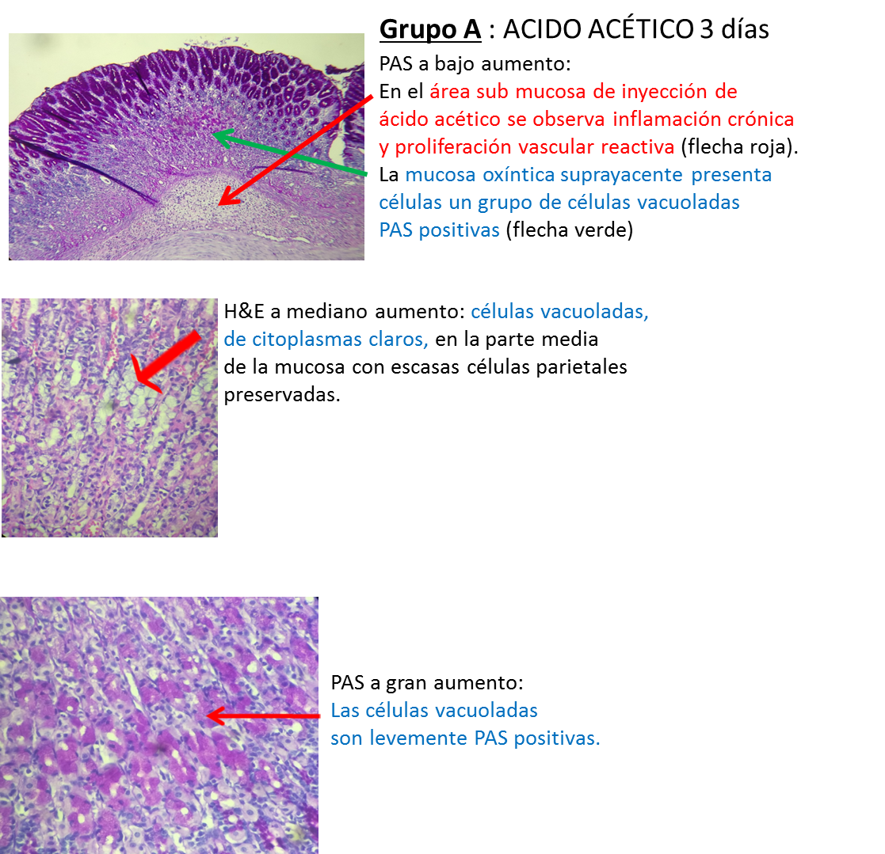
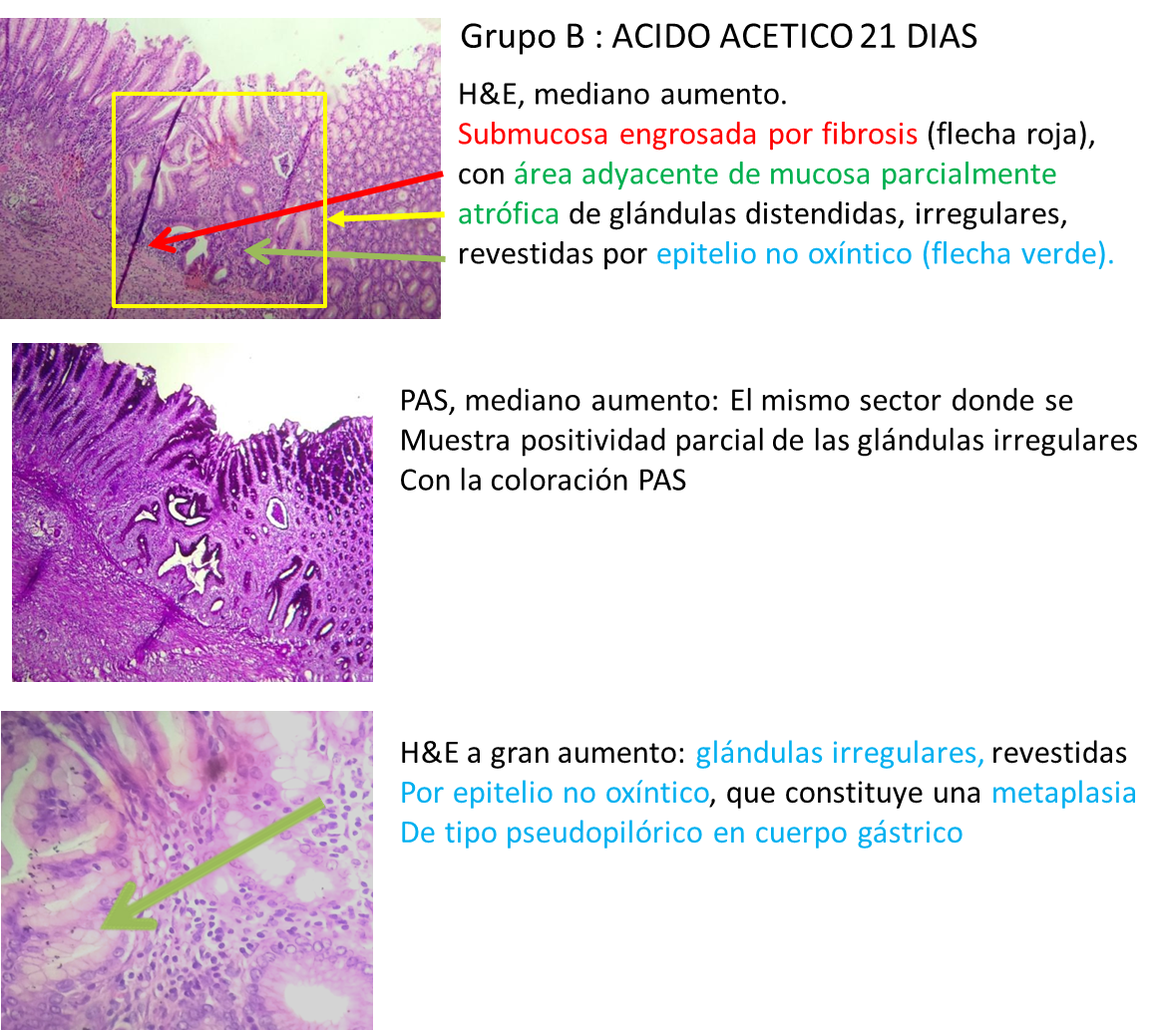
Código GA 2026
METAPLASIA DE TIPO PILÓRICA REPARATIVA EN LA MUCOSA GÁSTRICA ANTE LA ACCIÓN ULCEROGÉNICA DEL ÁCIDO ACÉTICO EN RATAS.
Bedini Oscar A; Naves Ariel E; San Miguel Patricia. Lab. De Gastroenterología experimental. FCM-UNR.
Objetivo: Fue estimular los mecanismos celulares de reparación que involucran a las glándulas pilóricas de la MG, por la acción ulcerogénica del ácido acético (AC) administrado en forma sub-serosa en la unión del antro con el cuerpo gástrico en ratas.
Material y método: A dos grupos de (5) ratas wistar de 250grs + 30 gr. previa anestesia con éter, se realizó una laparotomía abdominal se exteriorizó el estómago, e se inyecto en forma sub serosa sobre la cara anterior del estómago en la unión del cuerpo con el antro, Sol. Fisiol. + 0,5 ml.de AC al 40 %. Luego se cerró la laparotomía. Y se esperó en el grupo A 3 días y en el grupo B 21 dias. Durante ese tiempo se administró agua ad libitum y alimento diario. Transcurrido ese período, previa anestesia con éter, se extirpó el estómago y se procedió a su apertura por curvatura mayor, se cuantificó el % de área lesional macroscópica por planimetría. Se realizaron cortes para histopatología con tinciones de Hematoxilina-Eosina, PAS digerido y Alcian Blue a pH 2,5-.
Resultados
El Grupo A ( 3 días ) mostró un % de área lesional macroscópica de 3-5 mm ± 2mm.
En el Grupo B ( 21 días ) no se observó lesión macroscópica.
La histologia mostró en el grupo A : proceso inflamatorio linfocitario con edema y proliferación vascular reactiva. En la MG supra ad-yacente de tipo oxíntico, se observó la presencia de células de citoplasmas claros, amplios, positivas con PAS digerido y finamente vacuolados; Se observó desplazamiento hacia la periferia de los núcleos y escasas células OX de morfología preservada. No se observó atrofia glandular.
El grupo B: No mostró lesión macroscópica. La histología mostró engrosamiento por fibrosis del plano submucoso y una zona localizada de atrofia de la mucosa, con disminución neta de unidades glandulares distendidas y de forma irregular, revestidas por epitelio alto, no OX, positivos con la coloración de PAS digerido, configurando un proceso de metaplasia de tipo pilórico (MTP) en cuerpo gástrico.
Conclusiones:
La agresión con AC de la MG, provocó lesión macroscópica e histológica en las ratas del grupo A, respetando la estructura OX en la región del cuerpo.
El grupo B, luego de 21 días, presento un epitelio fuertemente PAS+, disminución completa de la celularidad OX del cuerpo, con presencia de una metaplasia de tipo pilórica.
La estimulación de los mecanismos celulares de reparación a partir de la glándula pilórica antral, especialmente por acción de las células principales, generó un nuevo linaje de células, de tipo pilórico ( MTP ), que ascendiendo hacia la zona OX, bloqueó la producción acida con desaparición de células parietales, favoreciendo su reparación .

